Slide 1

ГБОУ Школа №2026
Учебный корпус №2
Использование пальчиковой гимнастики
с предметами для развития высших психических функций и моторики у детей дошкольного возраста
Педагог-психолог
Кунафеева Г.Ю.

Slide 2
Моторика (от латинского motus — движение) - двигательная активность организма или отдельных органов.
Под моторикой понимают последовательность движений, которые в своей совокупности нужны для выполнения какой-либо определённой задачи.
Различают крупную и мелкую моторику, а также моторику определённых органов.

Slide 3
М.И.Сеченов писал:
«Движение руки человека наследственно не определено, а возникает в процессе воспитания и обучения, как результат ассоциативных связей между зрительными, осязательными и мышечными изменениями в процессе активного взаимодействия с окружающей средой»

Slide 4
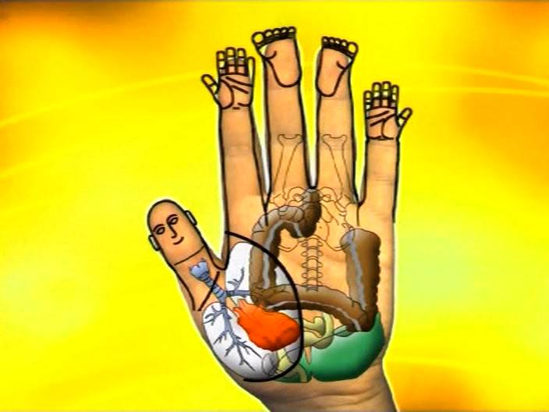
Влияние воздействия руки на мозг человека известно еще до нашей эры. Специалисты восточной медицины утверждают, что игры с участием рук и пальцев приводят в гармоничное отношение тело и разум, поддерживая мозговые системы в отличном состоянии.

Slide 5
ФЕДЕРАЛЬНЫЙ ГОСУДАРСТВЕННЫЙ ОБРАЗОВАТЕЛЬНЫЙ СТАНДАРТ ДОШКОЛЬНОГО ОБРАЗОВАНИЯ
Образовательная область физическое развитие включает приобретение опыта в следующих видах деятельности детей: …крупной и мелкой моторики обеих рук…
Целевые ориентиры на этапе завершения дошкольного образования: …у ребёнка развита крупная и мелкая моторика…

Slide 6
Крупная моторика
Навыки крупной моторики включают в себя выполнение таких действий, как переворачивание, наклоны, ходьба, ползание, бег, прыжки и тому подобные.
Крупная моторика является основой, на которую впоследствии накладываются более сложные и тонкие движения мелкой моторики.

Slide 7
Мелкая моторика
Мелкая моторика — способность манипулировать мелкими предметами, передавать объекты из рук в руки, а также выполнять задачи, требующие скоординированной работы глаз и рук.
Навыки мелкой моторики используются для выполнения таких точных действий, как «пинцетный захват» (большим и указательным пальцами) для манипулирования небольшими объектами, письмо, рисование, вырезание, застёгивание пуговиц, вязание, игра на музыкальных инструментах и так далее. Освоение навыков мелкой моторики требует развития более мелких мышц, чем для крупной моторики.

Slide 8
Высшие психические функции и моторика
Одним из факторов психологического базиса для развития высших психических функций у детей является развитие крупной (или общей) и мелкой (или ручной) моторики.
Мелкая моторика – основа развития психических процессов: внимания, памяти, восприятия, мышления и речи.
Чем более ловкие пальчики - тем более гибкий ум.

Slide 9
Зачем нужно развивать мелкую моторику?
Высокий уровень развития мелкой моторики свидетельствует о функциональной зрелости коры головного мозга и о психологической готовности ребенка к школе.
Чтобы быть умным – надо работать руками, чтобы работать руками – надо работать головой.

Slide 10
Доказано, что и мысль, и глаз ребенка двигаются с той же скоростью, что и рука. Значит, систематические упражнения по тренировке движений пальцев являются мощным средством повышения работоспособности головного мозга. Результаты исследования показывают, что уровень развития речи у детей всегда находится в прямой зависимости от степени развития тонких движений пальцев рук. Тонкая моторика — основа развития, своего рода “локомотив” всех психических процессов (внимание, память, восприятие, мышление, речь).

Slide 11
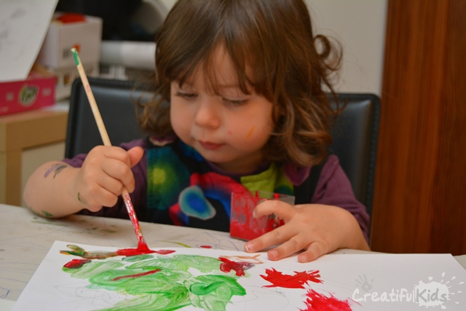
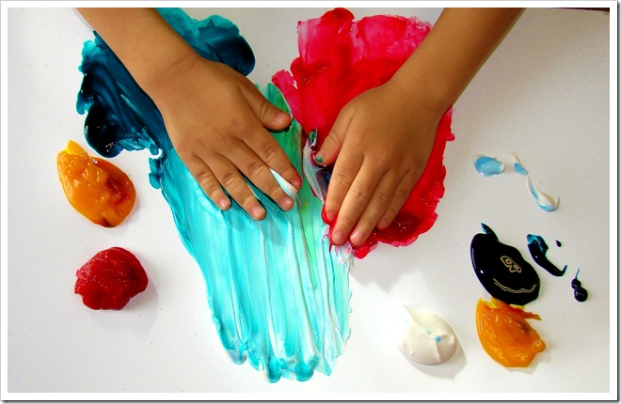
Развитие моторики позволяет ребенку непринужденно передвигаться, самому заботиться о себе и проявлять свои творческие способности.
А творчество дарит ребенку силы и уверенность в себе и в своих способностях.

Slide 12
Даже малейшее нарушение моторики негативно сказывается на обучении, интеллектуальных способностях, а часто эмоциональном и общем физическом состоянии.
Дело в том, что движениями руководят структуры мозга. С рождения, когда ребенок совершает врожденные и автоматизированные движения, доминирует подкорковый уровень. Для более сложных и осознанных движений необходимо функционирование коркового уровня (слоя). Для того, чтобы запустить более сложно организованный корковый уровень, необходимо развивать более сложные и дифференцированные движения, прежде всего пальцев рук. Именно поэтому развитие ребенка первых 3х лет жизни тесно связано с играми на тренировку моторики.

Slide 13
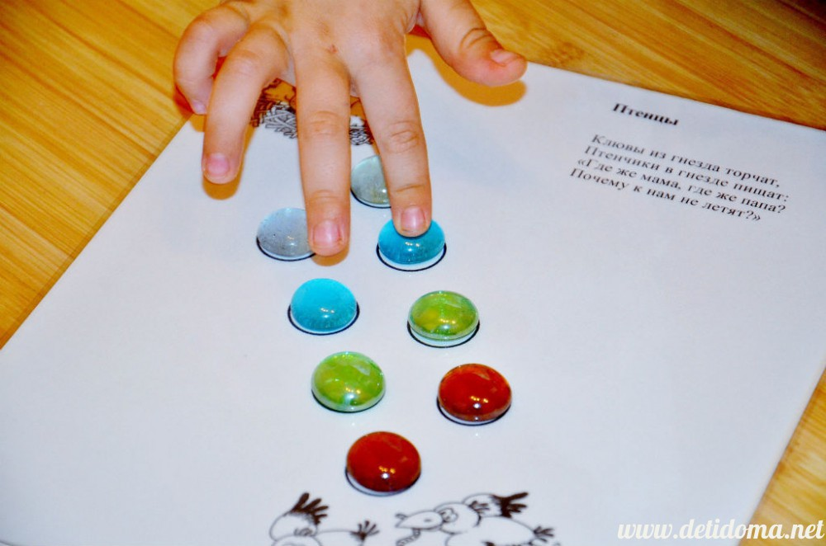
Мелкая моторика рук взаимодействует с такими высшими свойствами сознания, как внимание, мышление,
оптико-пространственное восприятие (координация), воображение, наблюдательность, зрительная и двигательная память, речь.

Slide 14
Развитие навыков мелкой моторики важно еще и потому, что вся дальнейшая жизнь ребенка потребует использования точных, координированных движений кистей и пальцев, которые необходимы, чтобы одеваться, рисовать и писать, а также выполнять множество разнообразных бытовых и учебных действий. Существует огромное количество различных способов развития мелкой моторики у детей

Slide 15
При недостатках развития мелкой моторики дети:
Неспособны провести прямую линию (вертикальную, горизонтальную).
Испытывают трудность формирования правильной траектории движений при выполнении графического элемента (цифры, геометрической фигуры).
Плохо рисуют, лепят, занимаются ручным трудом.
В школе очень медленно пишут.
Затрудняются в разговоре со сверстниками, взрослыми.
Неправильное или неполное представление о схеме собственного тела (расположение и взаимоотношения частей тела, путают право-лево, низ-верх, нарушена координация).

Slide 16
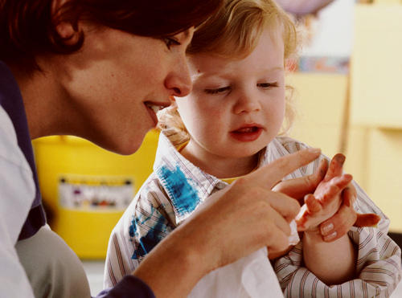
Народная педагогика
Потешки - ритмическая организация поэтического текста и соотнесенных с ним движений.
«Сорока»
«Коза»
«Ладушки»
и т.д.

Slide 17
Современная практика
Штриховка и рисование (Е.В. Черных)
Пальчиковые игры (М.С. Воронцова И.Е. Светлова, И.В.Анищенко, Е.Ю. Тимофеева и др.)
Вышивание, бисероплетение (А.Ю. Сергеева, М.Г. Юдин)
Пальчиковые и дидактические игры с предметами (Л. Павлова, В.В. Цвынтарный)
Теневой и пальчиковый театр
(А.В.Мельникова)
Конструирование и оригами (З.И. Богатеева)
Кинезиология и Су-джок (Брейн Джим, Пак ЧжеВу)
Лепка и пластилинография
(С.В. Маланов)
Самомассаж (Токихуро)

Slide 18
Пальчиковые игры
Пальчиковые игры – это инсценировка каких-либо рифмованных историй, сказок при помощи пальцев, они являются очень важной частью работы по развитию мелкой моторики.
Пальчиковые игры как бы отражают реальность окружающего мира – предметы, животных, людей, их деятельность, явления природы. Помимо развивающей они выполняют и образовательную функцию, а так же способствуют улучшению отношений.

Slide 19
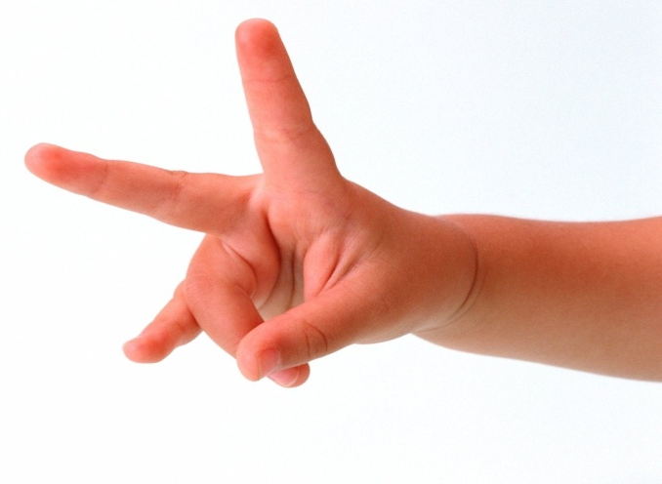
Пальчиковые игры развивают одновременно координацию движений и речь, так как центры мозга, отвечающие за эти виды деятельности, связаны между собой. Дети, которые регулярно играют в пальчиковые игры, в среднем начинают говорить на два месяца раньше, чем те малыши, с которыми родители в такие игры не играют.

Slide 20
Что же происходит, когда ребенок занимается
пальчиковой гимнастикой?
Выполнение упражнений и ритмичных движений пальцами индуктивно приводит к возбуждению в речевых центрах головного мозга и резкому усилению согласованной деятельности речевых зон, что, в конечном итоге, стимулирует развитие речи.
Игры с пальчиками создают благоприятный эмоциональный фон, развивают умение подражать взрослому, учат вслушиваться и понимать смысл речи, повышают речевую активность ребенка.
Малыш учится контролировать свое внимание и правильно его распределять.
Если ребенок будет выполнять упражнения, сопровождая их короткими стихотворными строчками, то его речь станет более четкой, ритмичной, яркой, и усилится контроль над выполняемыми упражнениями.
Развивается память ребенка, так как он учится запоминать определенные положения рук и последовательность движений.
У малыша развивается фантазия и воображение.
В результате освоения упражнений кисти рук и пальцы приобретут силу, хорошую подвижность и гибкость, а это в дальнейшем облегчит овладение письмом

Slide 21
Самомассаж
Японский ученый Токихуро считает, что массаж каждого пальца положительно влияет на определенный орган:
массаж большого пальца – повышает активность мозга
массаж указательного пальца – стимулирует желудок и поджелудочную железу
массаж среднего пальца – улучшает работу кишечника
массаж безымянного пальца – стимулирует печень
массаж мизинца – способствует улучшению сердечной деятельности, снимает психическое и нервное напряжение.

Slide 22
При систематическом самомассаже усиливаются связи коры головного мозга с мышцами и сосудами, нормализуется мышечный тонус, происходит стимуляция тактильных ощущений.
Массаж позволяет синхронизировать и активизировать работу обоих полушарий мозга. Главная ценность самомассажа заключается в том, что он, прежде всего, влияет на нервную систему ребёнка, помогает снять общую усталость, помогает всем органам и системам работать бесперебойно и эффективно.

Slide 23
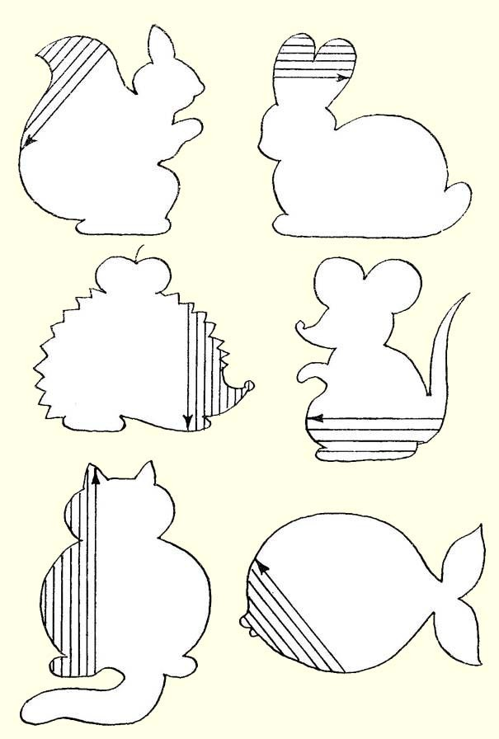
Штриховка и рисование
Штриховка, как один из самых легких видов деятельности, вводится в значительной степени ради усвоения детьми необходимых для письма гигиенических правил. Вместе с тем, оно продолжает оставаться средством развития согласованных действий зрительного и двигательного анализаторов и укрепления двигательного аппарата пишущей руки. Раскрашивание рисунков предполагает 4 вида штриховки, которые обеспечивают постепенность в развитии и укреплении мелкой мускулатуры кисти руки, в отработке координации движений: раскрашивание короткими, частыми штрихами; раскрашивание мелкими штрихами с возвратом; центрическую штриховку (круговая штриховка от центра рисунка); штриховку длинными параллельными отрезками.

Slide 24
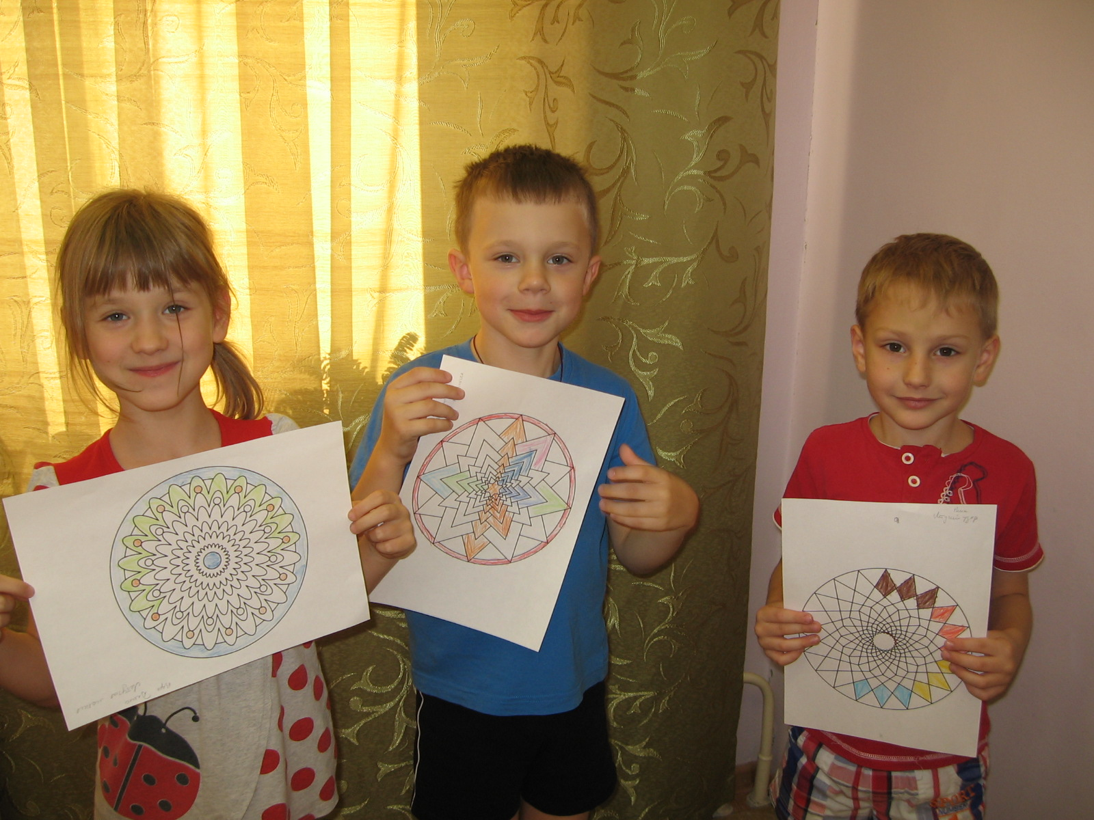

Slide 25
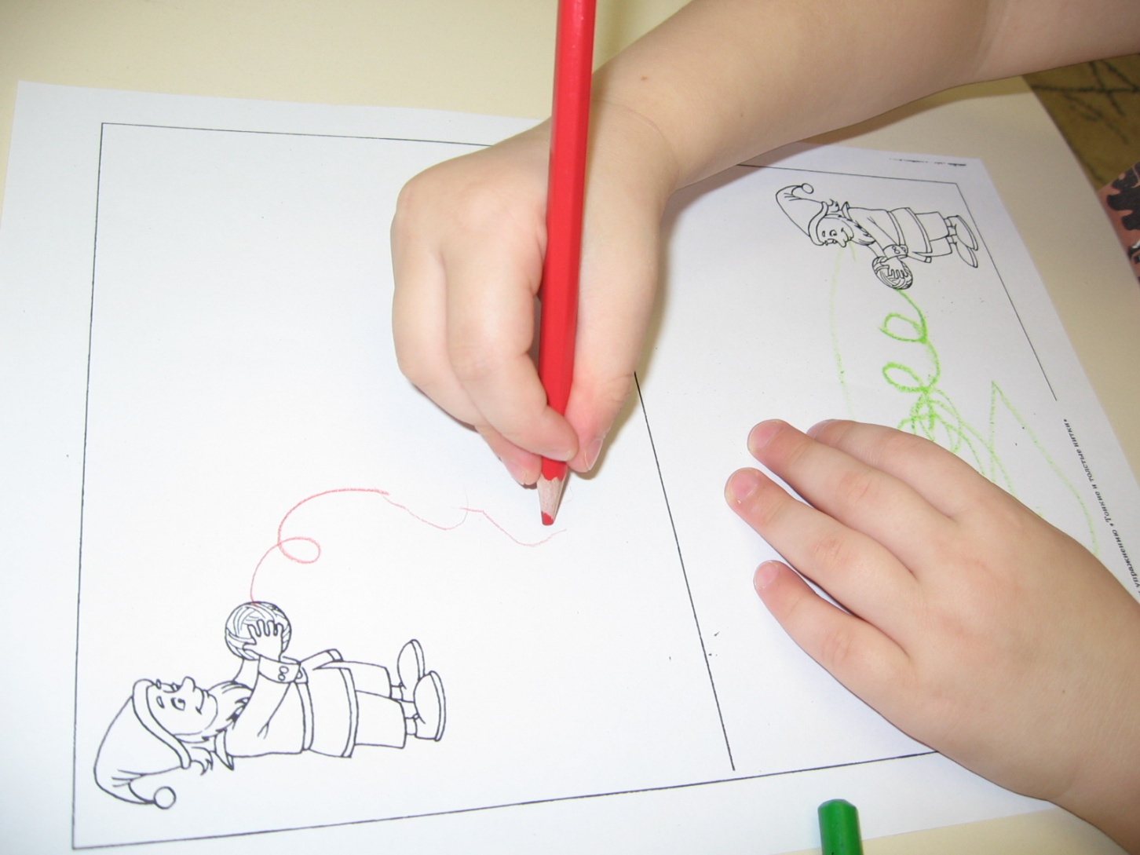
Занятие по программе «Рисующий гномик»
М.А. Касицына

Slide 26
Кинезиология и Су-Джок
Кинезиология – наука о развитии головного мозга через движение. Это – универсальный метод развития умственных способностей через определенные двигательные упражнения. Именно эти упражнения позволяют улучшить работу головного мозга, тем самым улучшить память, внимание, речь, пространственные представления, мелкую и крупную моторику, снизить утомляемость.

Slide 27
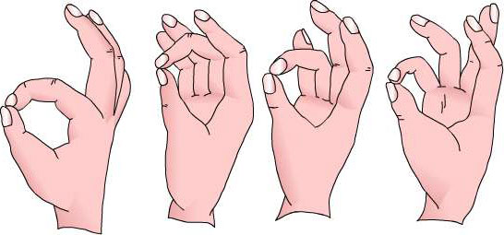
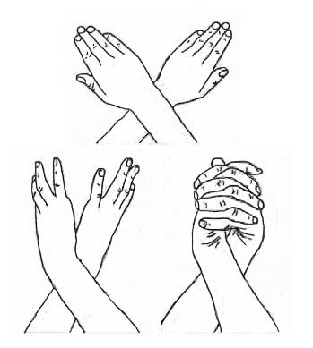
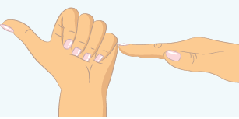
Кинезиологические упражнения
«Кольцо» — поочередно перебирать пальцы рук, соединяя в кольцо с большим пальцем последовательно указательный, средний и т.д.
«Кошка» - последовательно менять два положения руки: кулак, ладонь (сначала правой рукой, потом левой, затем двумя руками вместе).
«Ухо-нос» - левой рукой взяться за кончик носа, правой - за противоположное ухо, затем одновременно опустить руки и поменять их положение.
"Кулак - ребро – ладонь" — последовательно менять три положения: сжатая в кулак ладонь, ладонь ребром на плоскости стола, ладонь на плоскости стола (сначала правой рукой, потом левой, затем двумя руками вместе).

Slide 28
Су-Джок
Одной из нетрадиционных технологий оздоровления и развития является Су –Джок терапия, которая была разработана южнокорейским учёным и профессором Пак ЧжэВу. В переводе с корейского обозначает Су- кисть, Джок- стопа. Этот метод основан на том, что каждому органу человеческого тела соответствуют биоактивные точки, расположенные на кистях и стопах.

Slide 29
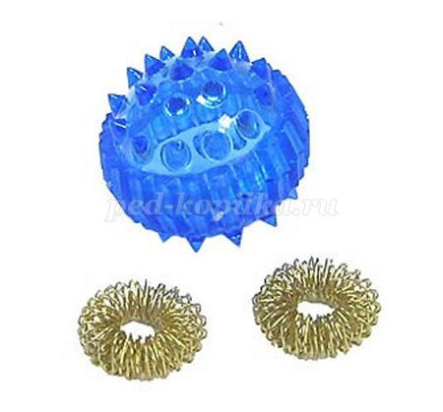
Достоинства Су – Джок
- Высокая эффективность – при правильном применении наступает выраженный эффект.
- Абсолютная безопасность – неправильное применение никогда не наносит вред – оно просто не эффективно.
- Универсальность – Су-Джок терапию могут использовать и педагоги в своей работе, и родители в домашних условиях. Эта система настолько проста и доступна, что освоить ее может даже ребенок. Метод достаточно один раз понять, затем им можно пользоваться
всю жизнь.
Су – Джок с виду - симпатичный шарик
с острыми шипами, но, удивительно,
сколько пользы он может принести.

Slide 30
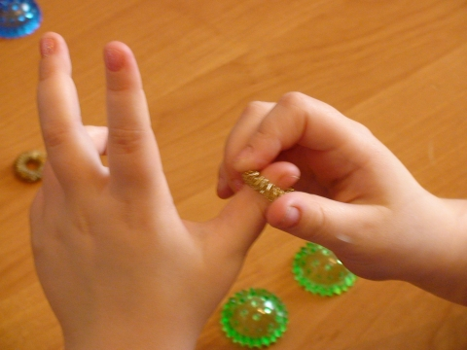
Приемы Су – Джок терапии
Массаж специальным шариком.
Массаж эластичным кольцом.
Массаж стоп.
Ручной массаж кистей и пальцев
рук.
Массаж природным материалом (орехи, крупы и т.д.).
Рассказывание сказок с помощью шаров, предметов.
Очень полезен и эффективен массаж пальцев и ногтевых пластин кистей.
Дети повторяют слова и выполняют действия с шариком в соответствии с текстом

Slide 31
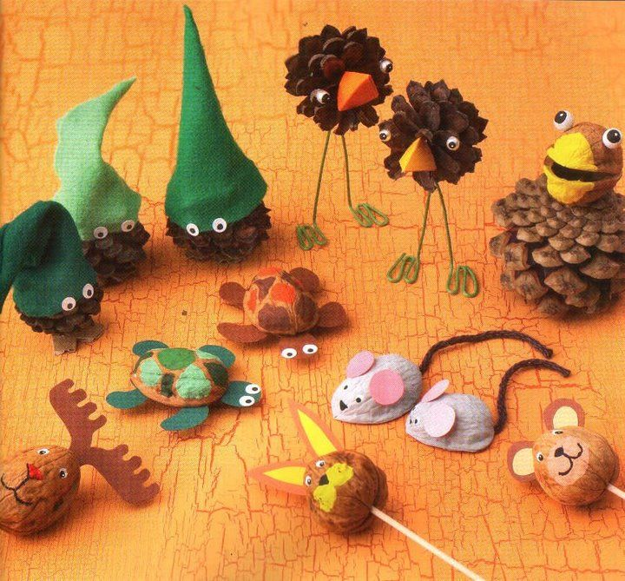
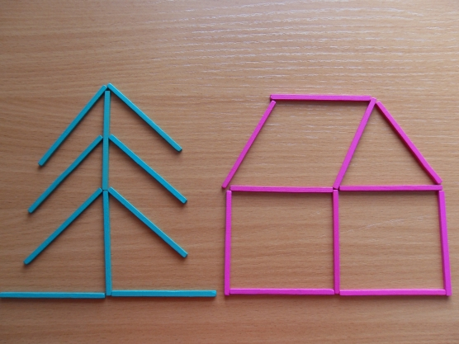
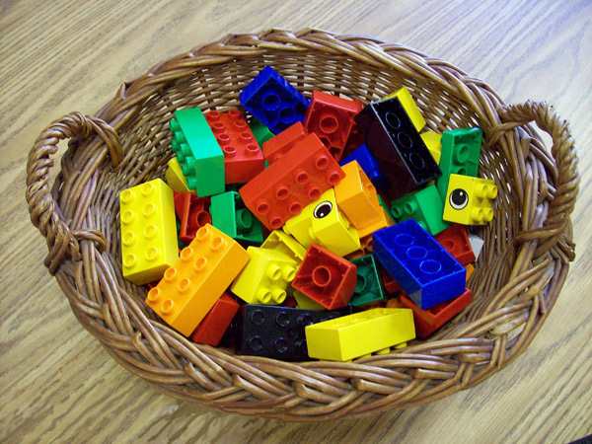
Конструирование и оригами
Одним из интересных способов развития тонких движений пальцев рук является конструирование и оригами. При конструировании можно использовать самый разнообразный материал (конструкторы, счетные палочки, природный материал, бумагу и т.д.)

Slide 32
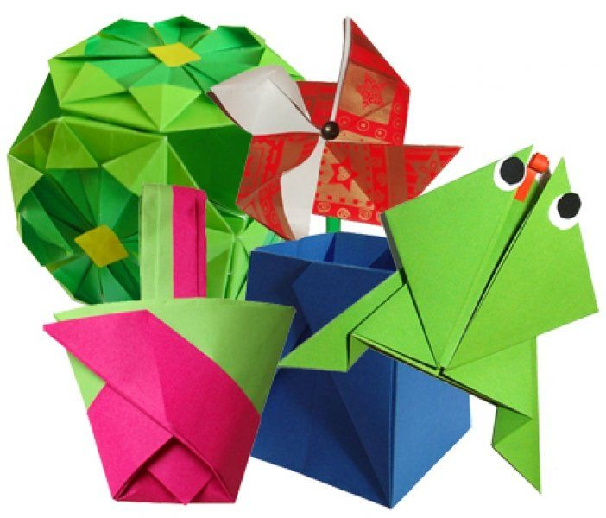
Для развития мелкой моторики рук используются занятия оригами.
Доступность бумаги как материала, простота ее обработки привлекают детей. Они овладевают различными приемами и способами действий с бумагой, такими, как сгибание, многократное складывание, надрезание, склеивание.
Оригами развивает у детей способность работать руками под контролем сознания, у них совершенствуется
мелкая моторика рук, точные
движения пальцев, происходит
развитие глазомера

Slide 33
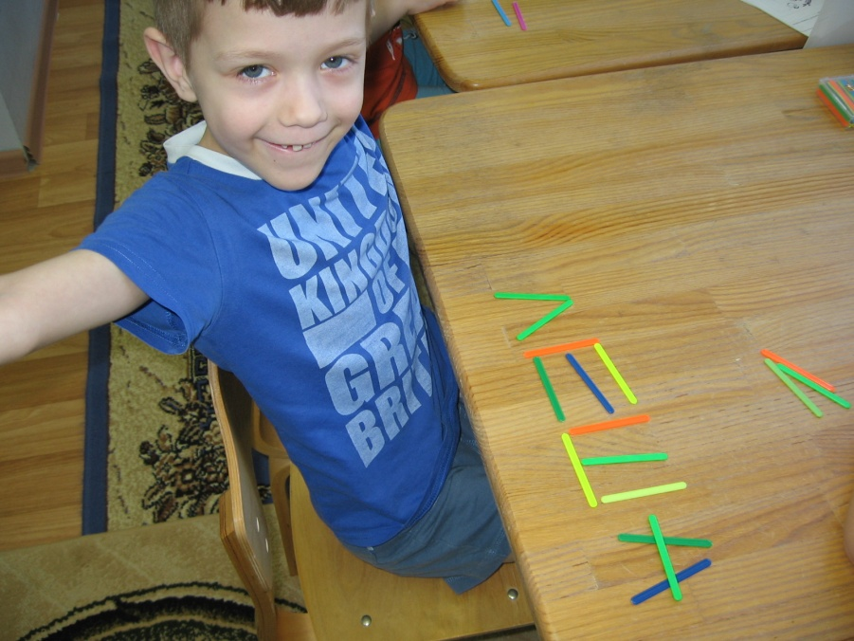
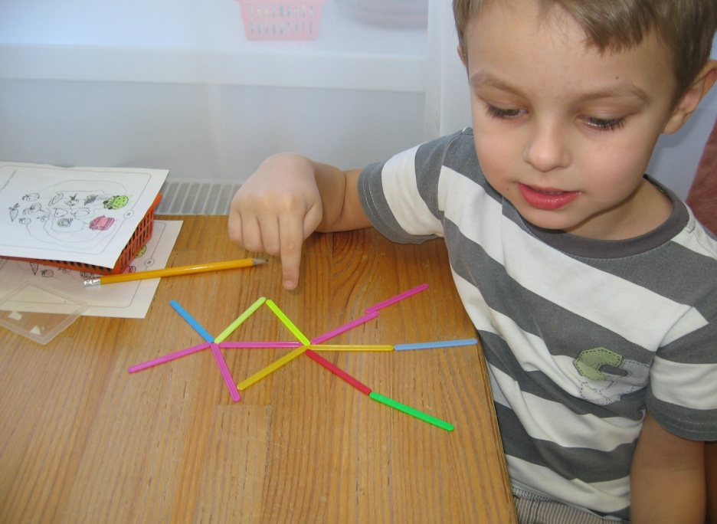
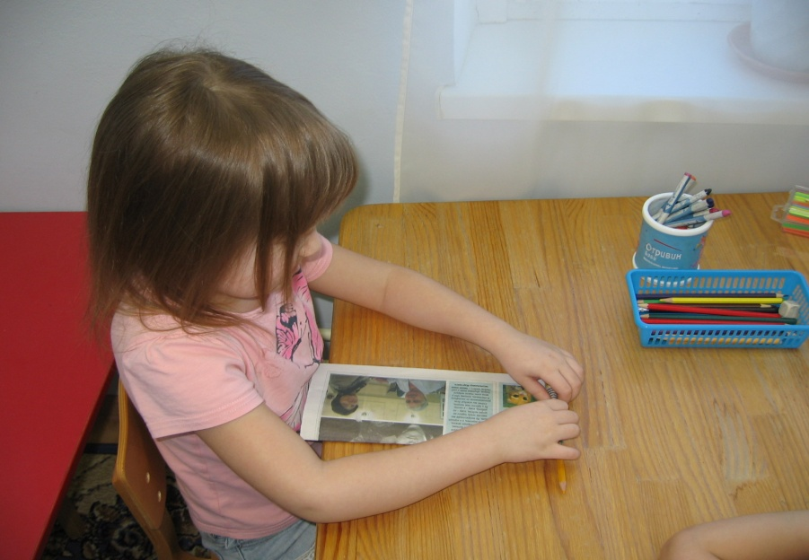
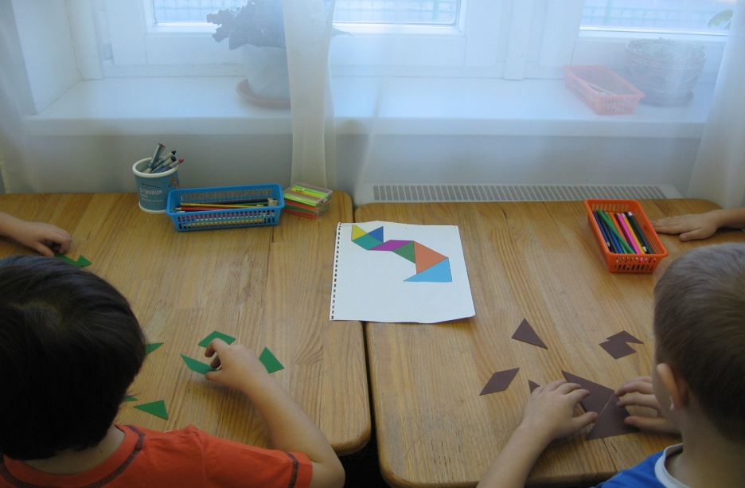

Slide 34
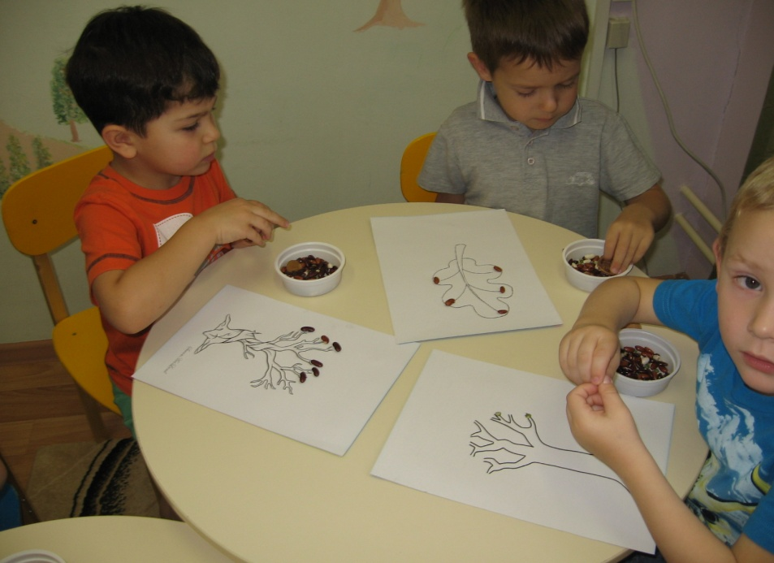
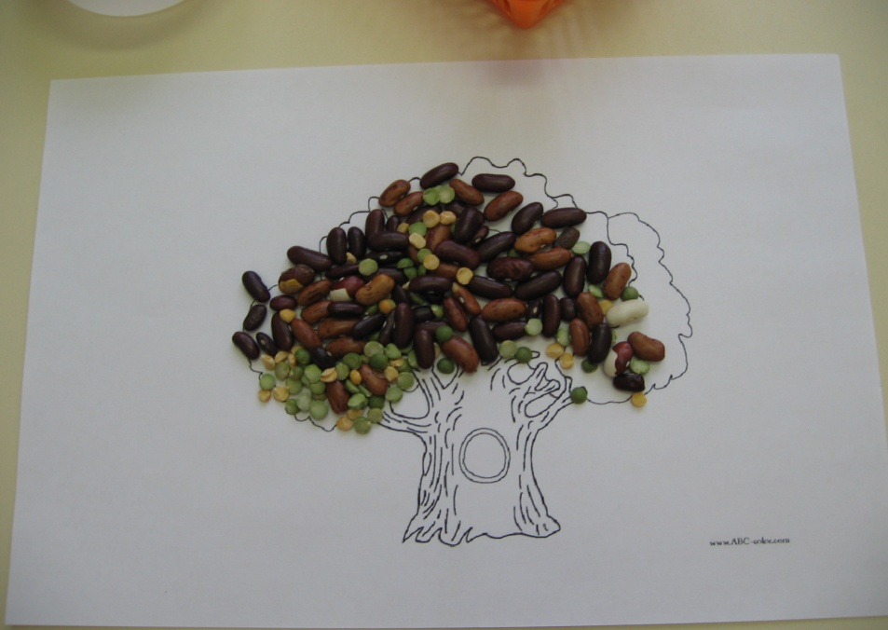
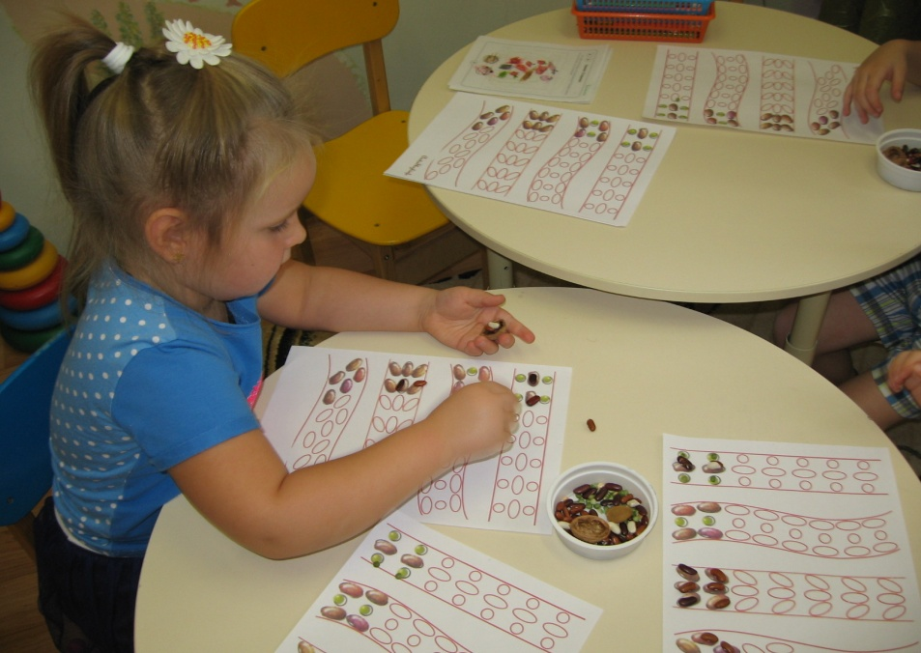
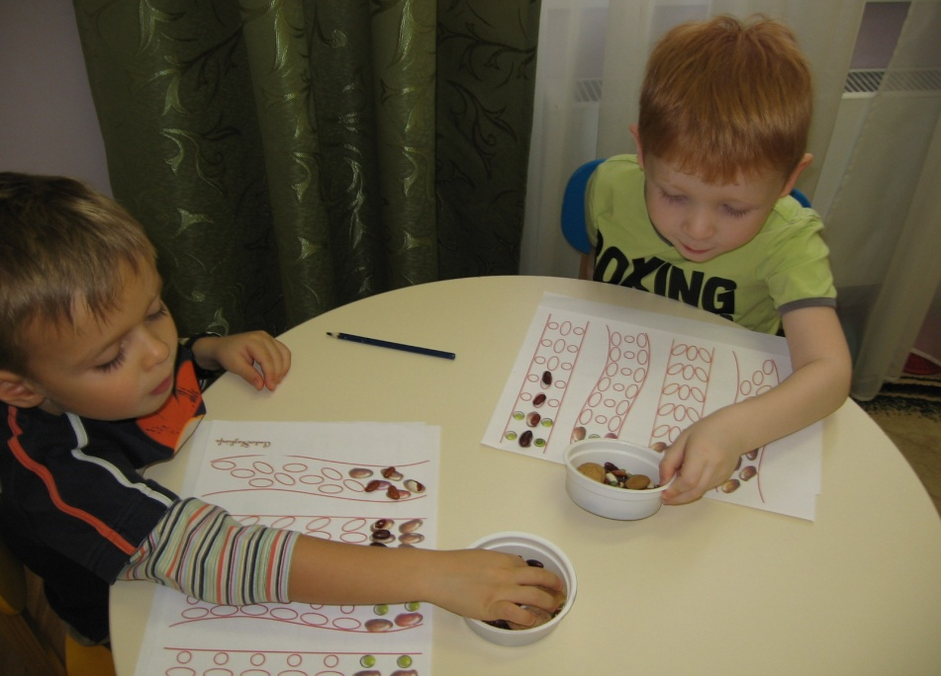

Slide 35
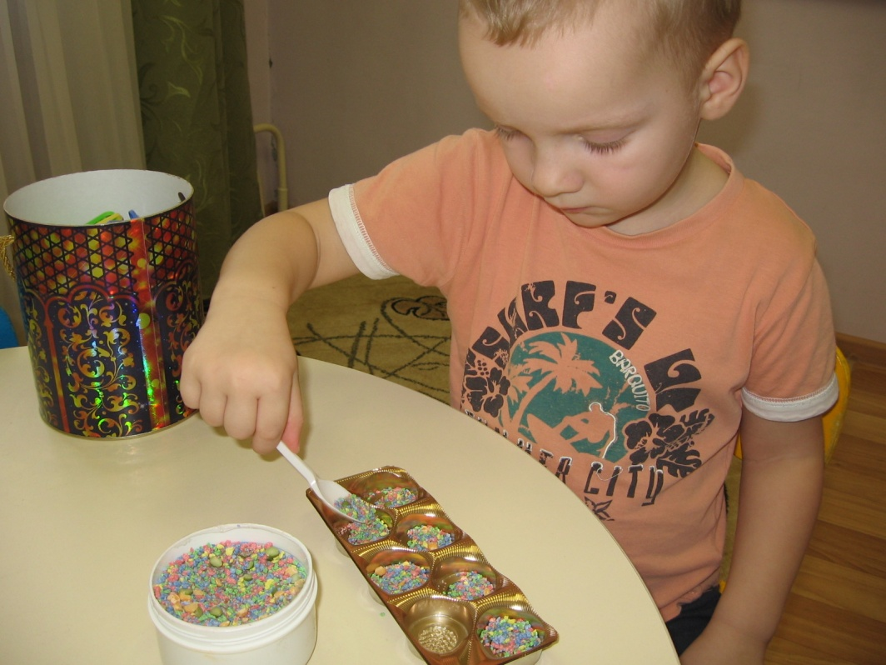
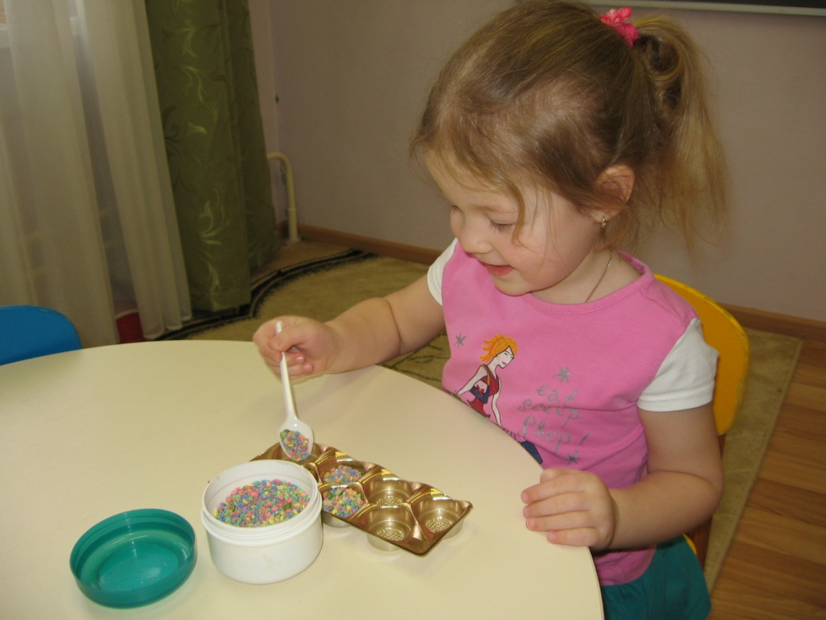

Slide 36
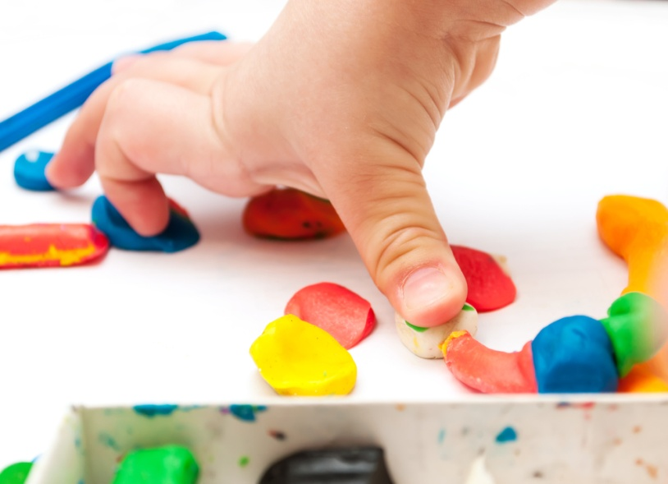
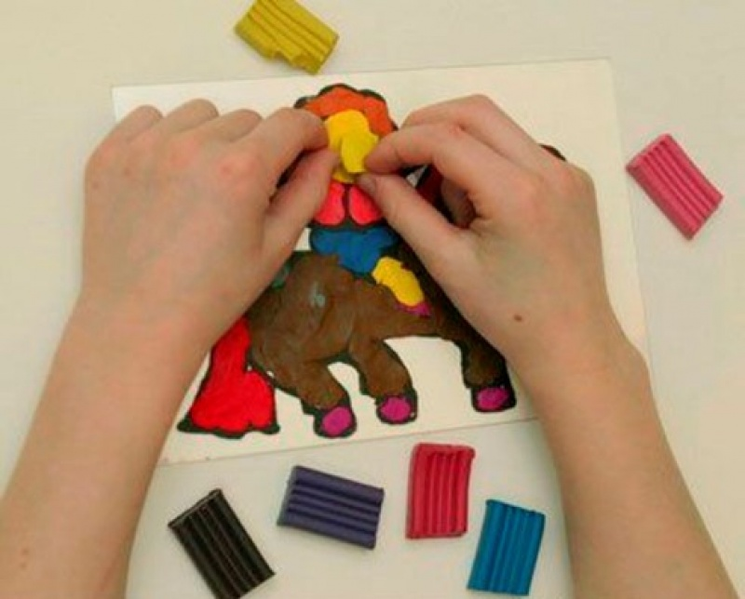
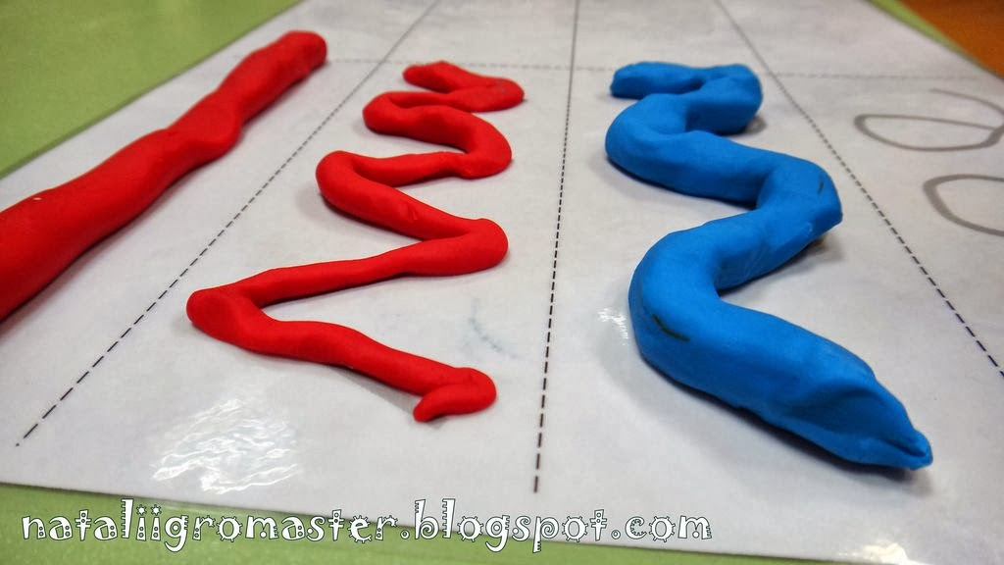
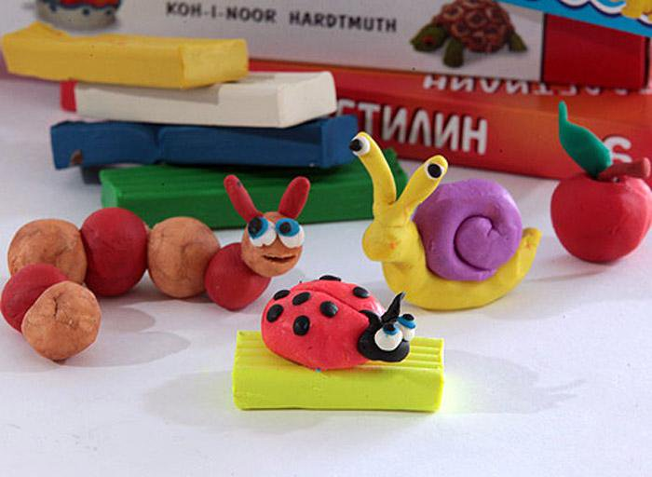
Лепка и пластилинография

Slide 37
Важность занятий лепкой для развития ребенка
при занятии лепкой ребенок активно развивает координацию движений и мелкую моторику;
лепка задействует те части мозга, которые ответственны за формирование речи у малыша;
занятия лепкой развивают у ребенка усидчивость, умение концентрировать внимание, наблюдательность, воображение и другие качества;
занятия лепкой это отличная платформа для развития творческого потенциала, который в будущем может быть использован ребенком в различных видах деятельности.

Slide 38
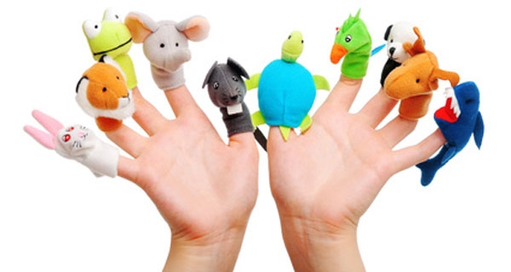
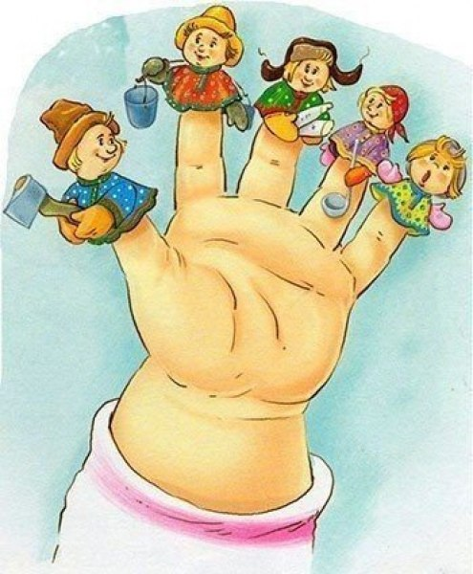
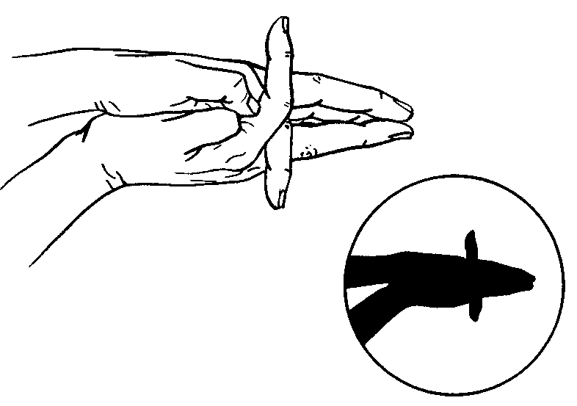
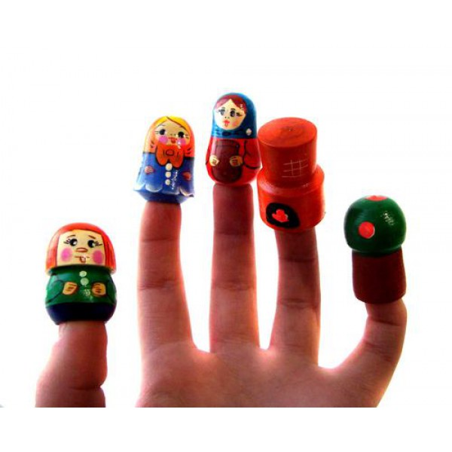
Теневой и пальчиковый театр

Slide 39
Пальчиковый и теневой театр - это увлекательная дидактическая игра, которая:
стимулирует развитие мелкой моторики;
знакомит ребенка с такими понятиями как форма, цвет, размер;
помогает развивать пространственное восприятие (понятия: справа, слева, рядом, друг за другом и т.д.);
развивает воображение, память, мышление и внимание;
помогает развивать словарный запас и активизирует речевые функции;
формирует творческие способности и артистические умения;
знакомит с элементарными математическими понятиями.

Slide 40
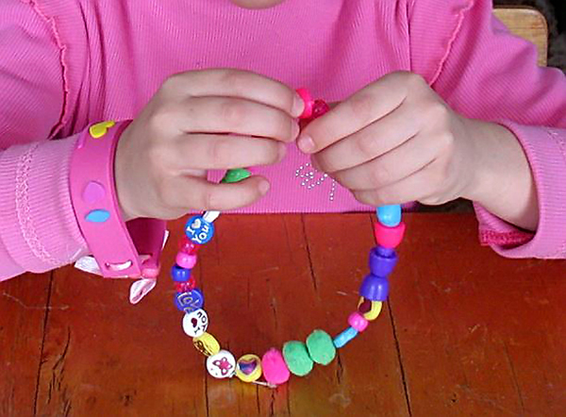
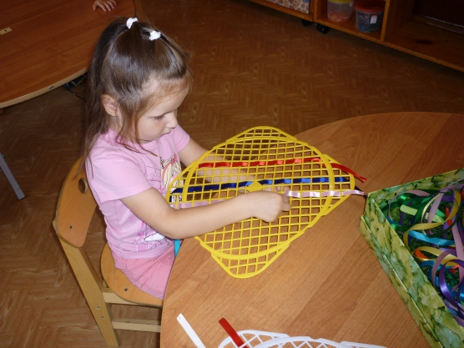
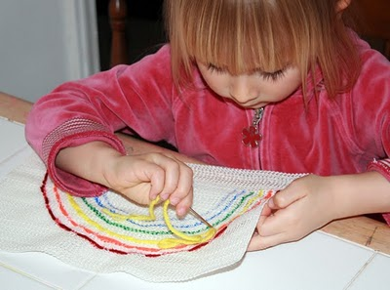
Вышивание и бисероплетение

Slide 41
Бисероплетение и вышивка является не только увлекательным, но и полезным занятием для детей. Они способствуют развитию мелкой моторики, координации движений, гибкости пальцев. А все это в свою очередь связано с умственным и речевым развитием ребенка. Техника бисероплетения и вышивки требует безукоризненного вкуса, тонкого понимания красоты, фантазии художественного такта, и, конечно же, мастерства. К тому же воспитывает терпение и усидчивость. Бисероплетение – это весьма кропотливое и сложное занятие, требующее аккуратности и большого внимания.
Вышивка крестом на первых порах прощает некоторые детские оплошности и способствует быстрому развитию пространственного воображения и абстрактного мышления.
Данный вид творчества формирует умение работать сосредоточенно, развивает навык самостоятельности. Необходимо долгое время повторять бесконечный ряд типовых движений, не отвлекаясь и находя в этом ритмику и своеобразную красоту.

Slide 42
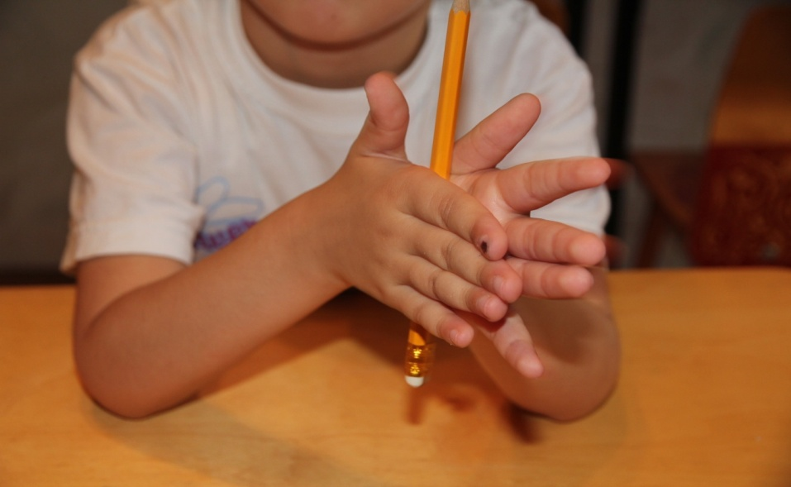
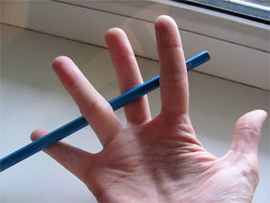
Пальчиковые и дидактические игры с предметами
Дети дошкольного возраста, имеющие в основном игровую мотивацию, получают возможность поиграть с карандашом на занятиях, что удовлетворит потребность поиграть, доставит удовольствие, снимет общую усталость, уменьшит психологическую нагрузку и даст возможность переключиться на другой вид деятельности.

Slide 43
Комплексы пальчиковой гимнастики с предметами, карандашами, катушками и т.д. позволяют
обрести эластичность мышц и повысить подвижность суставов,
создать возможность для тренинга частой, последовательной, своевременной переключаемости движений, т.е. их согласованной координированности,
воспитывать навык удержания позы,
ощутить полный объем мышечных движений, их силу и выносливость,
развивать мыслительные процессы и их произвольность,
активизировать биологические процессы организма и деятельность жизненно важных анализаторов,
заниматься играя, что вызывает положительные эмоции и стойкий интерес к деятельности.

Slide 44
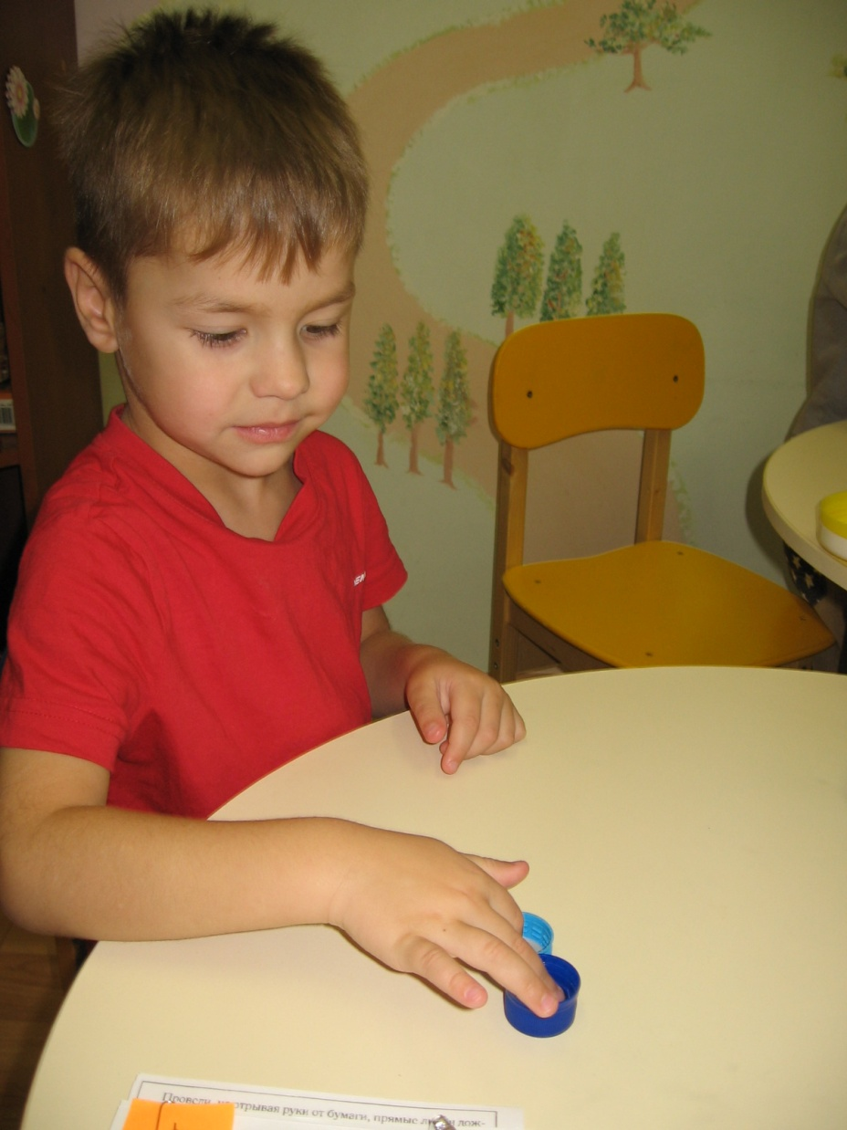
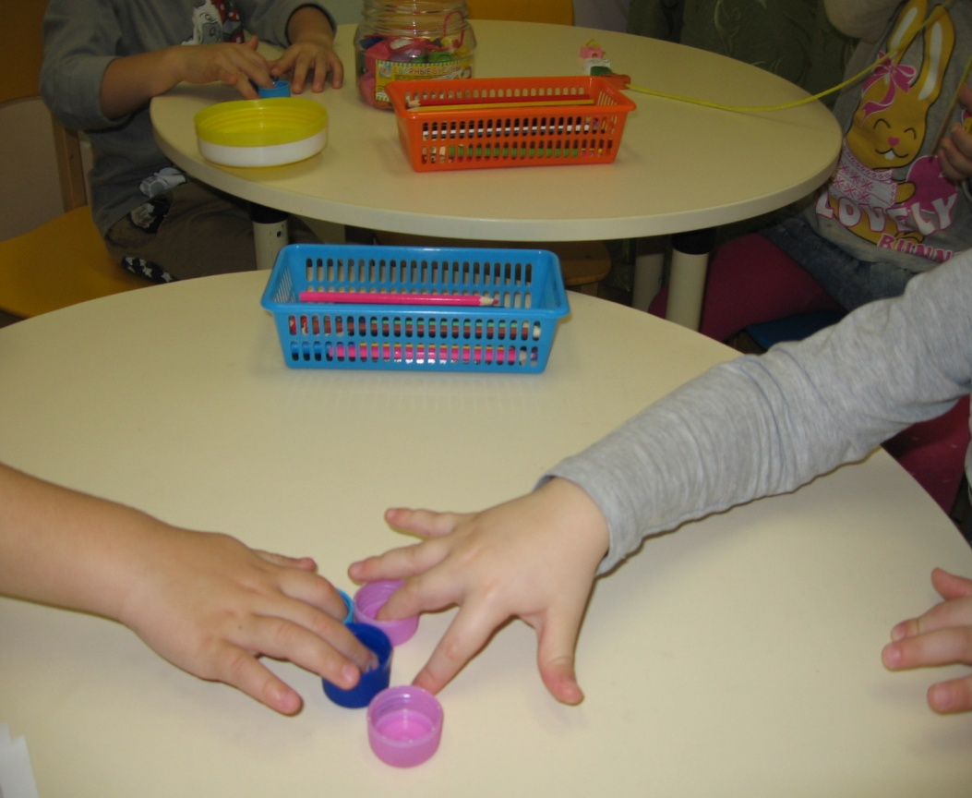

Slide 45
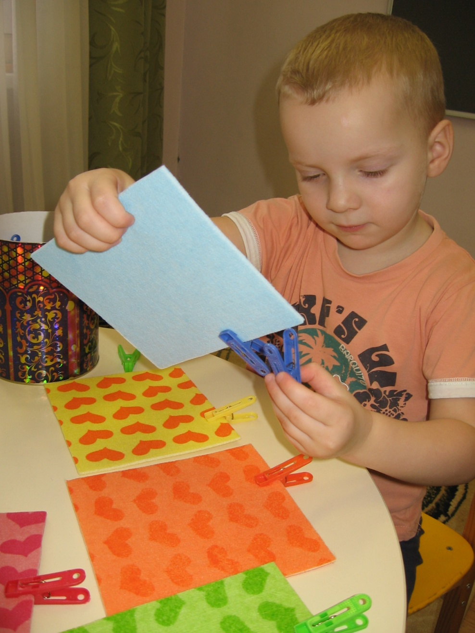
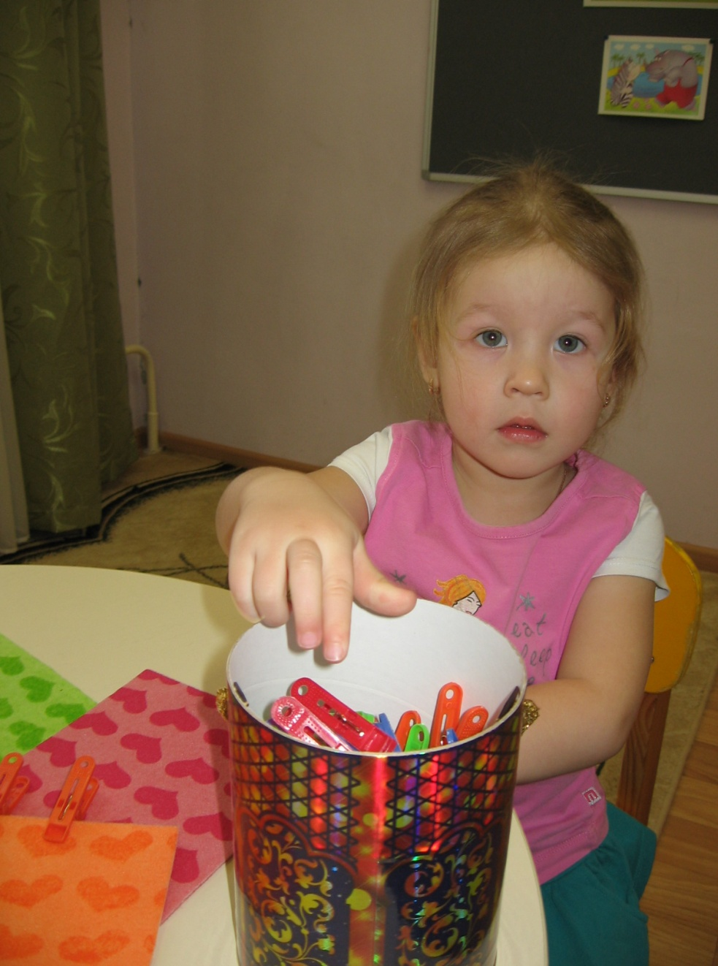

Slide 46
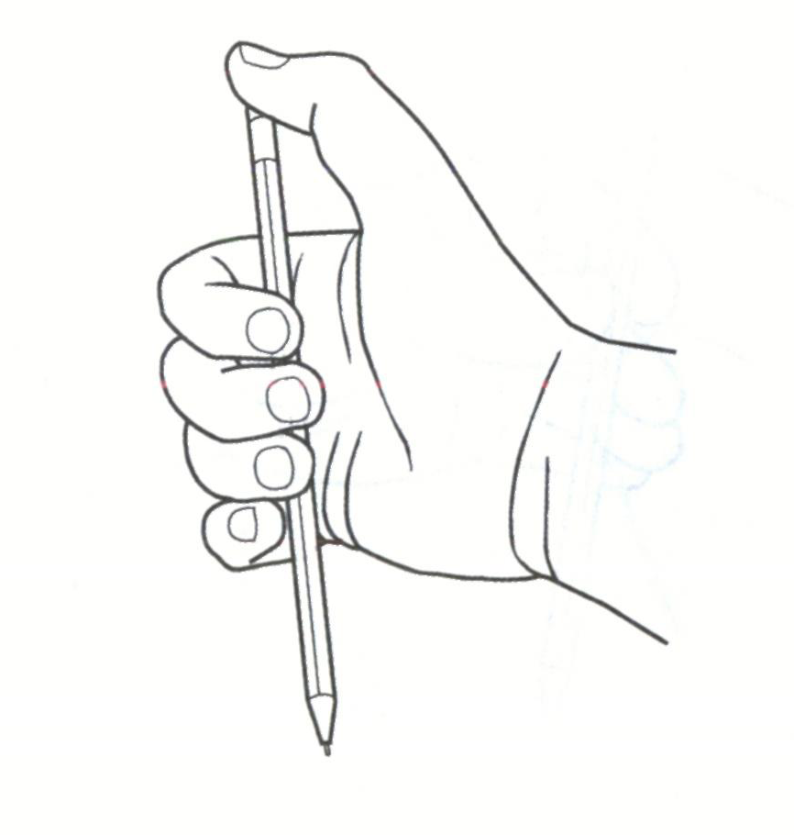
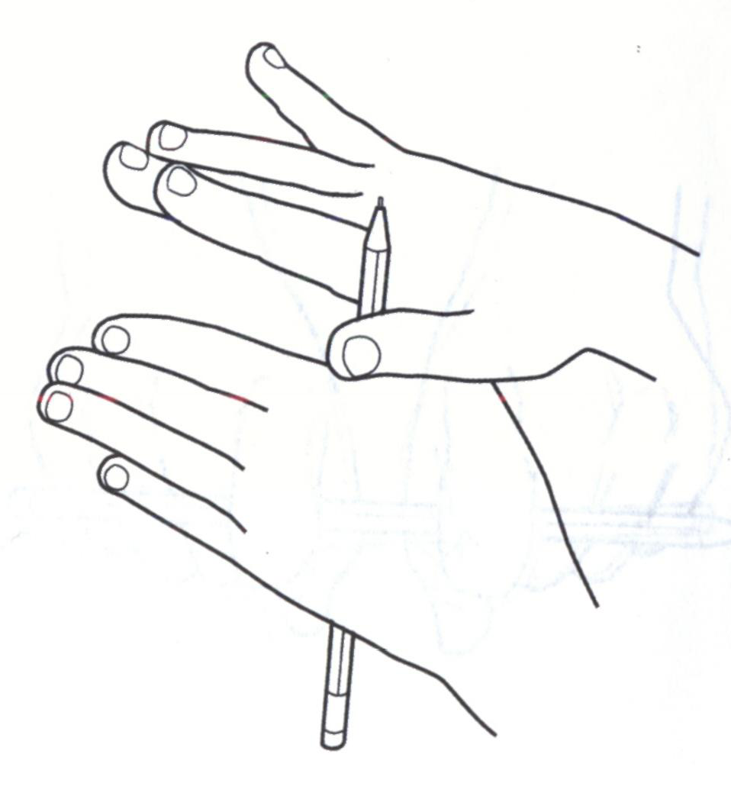
Упражнения с предметами

Slide 47
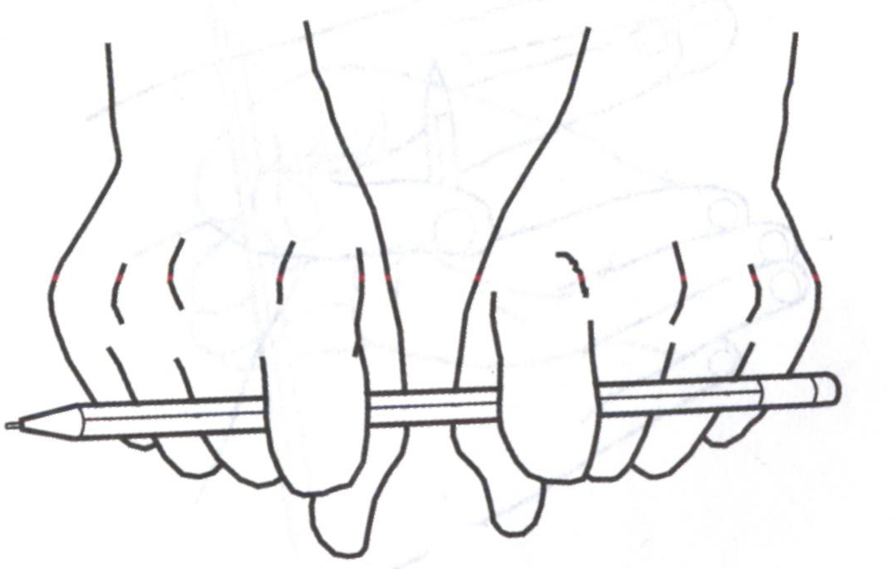
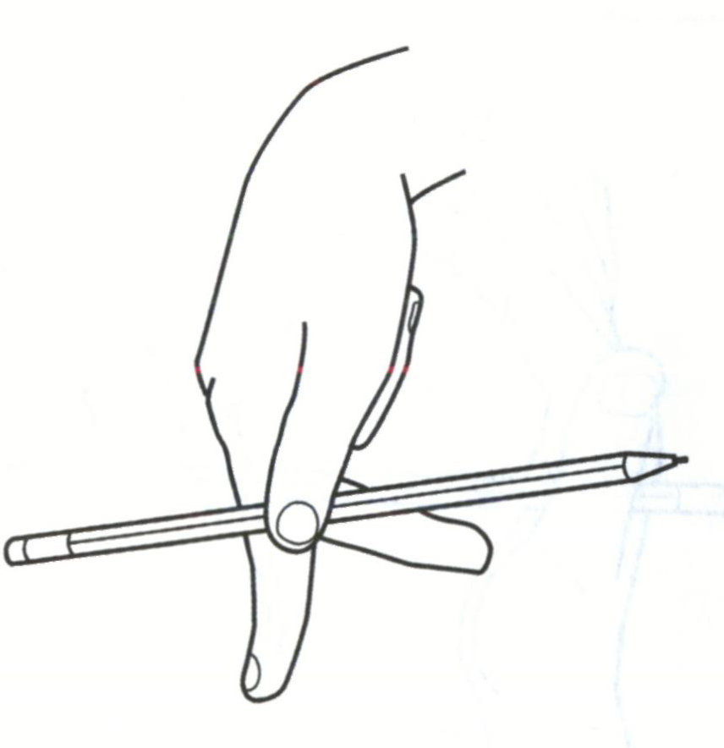
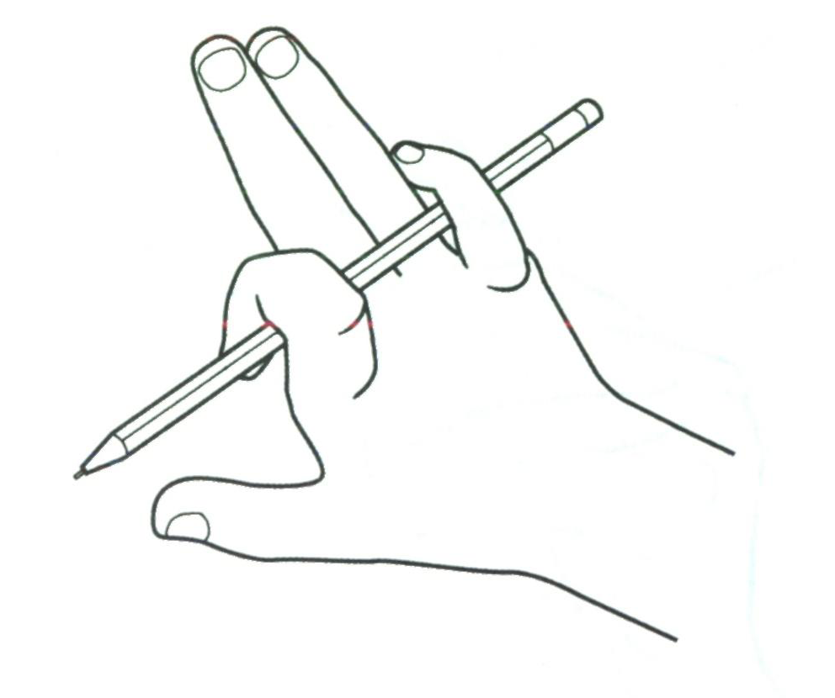

Slide 48
Творческий подход в развитии мелкой моторики, использование альтернативных методов и приемов способствуют более интересному, разнообразному и эффективному проведению образовательной и совместной деятельности педагогов и детей в детском саду.
Умелыми пальцы становятся не сразу. Главное помнить золотое правило: игры и упражнения, пальчиковые разминки должны проводиться систематически

Slide 49




Интересные идеи по развитию мелкой моторики у детей

Slide 50





Slide 51





Slide 52





Slide 53





Slide 54





.

Slide 55











Методическая литература

Slide 56
Спасибо за внимание!

